Slide 1
Хабаровский судостроительный завод
Выполнила воспитатель Абдрахимова А.В.

Slide 2
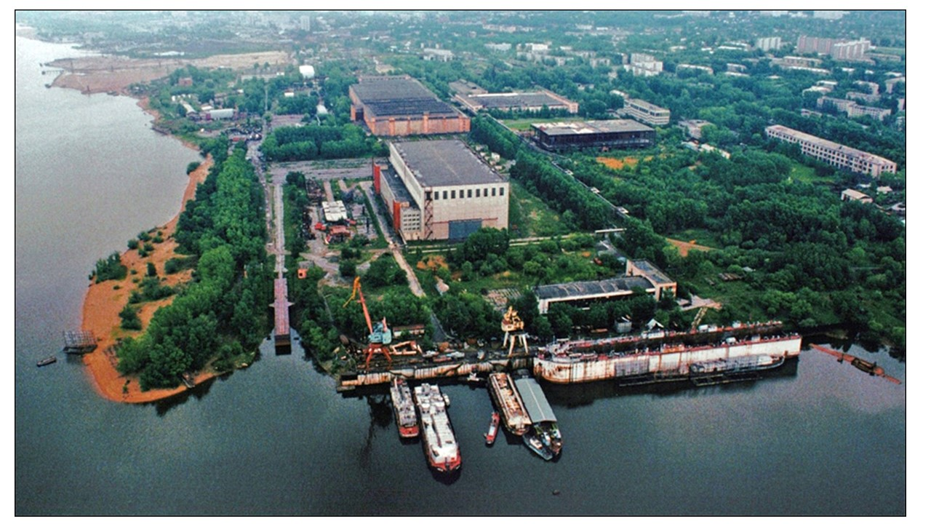

Slide 5
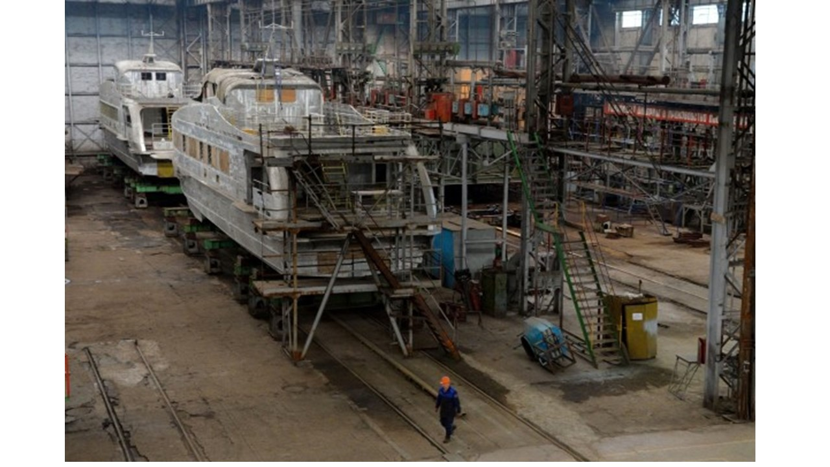

Slide 6
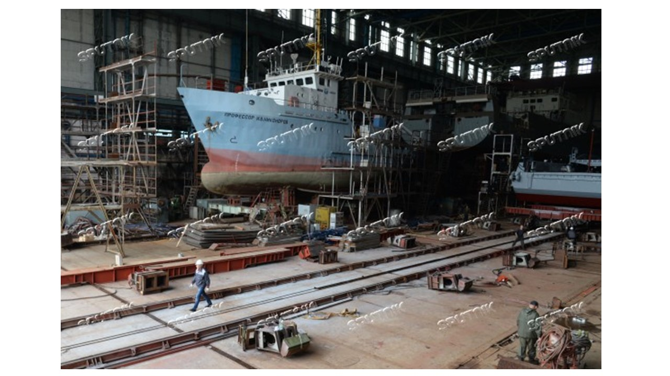

Slide 10
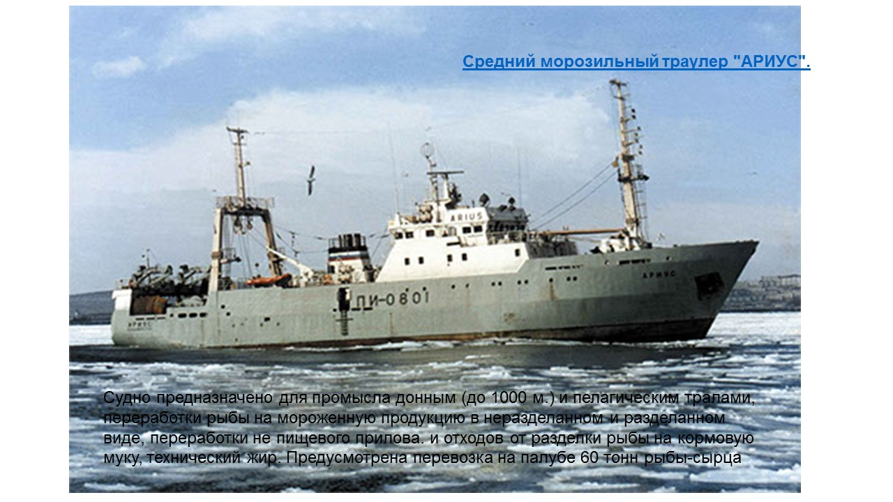

Slide 13
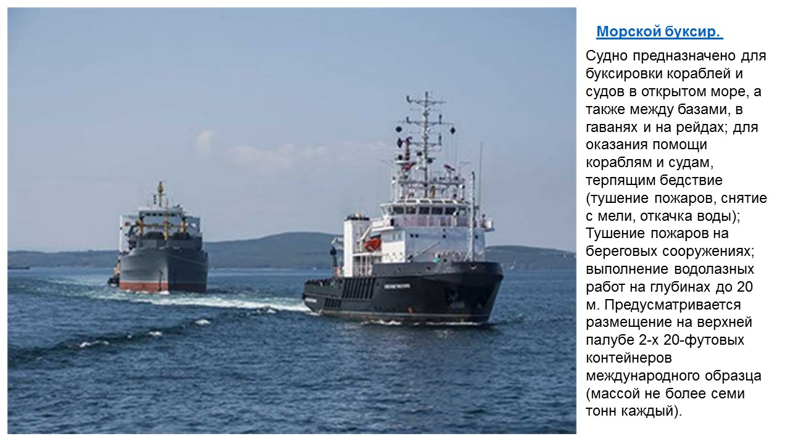

Slide 14
